Slide 1
chapte15：输入输出

Slide 2
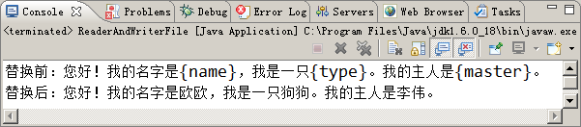
本章任务
操作文件或目录属性
复制文本文件
替换文本文件内容
复制图片

Slide 3


本章目标
会使用File类操作文件或目录的属性
熟练使用字节流读写文件
熟练使用字符流读写文件
会使用字节流读写二进制文件

Slide 4



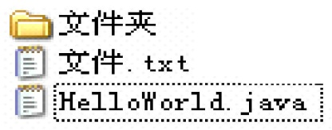

文件3-1
问题
什么是文件？
文件可认为是相关记录或放在一起的数据的集合
文件一般存储在哪里？
JAVA程序如何访问文件属性？
JAVA API ：java.io.File 类

Slide 5
File类
一个File类的对象，表示了磁盘上的文件或者目录
File类提供了与平台无关的方法来对磁盘上的文件或者目录操作
File类直接处理文件和文件系统
File类没有指定信息怎样从文件读取或者存储
File类描述了文件本身的属性
File对象用来获取或处理与磁盘文件相关的信息，例如权限，时间，日期和目录路径
File类还可以浏览子目录层次结构

Slide 6
File类
java.io包中的File类提供了与具体平台无关的方式来描述目录和文件对象的属性功能。其中包含大量的方法可用来获取路径、目录和文件的相关信息，并对它们进行创建、删除、改名等管理工作。因为不同的系统平台，对文件路径的描述不尽相同。为做到平台无关，在Java语言中，使用抽象路径等概念。Java自动进行不同系统平台的文件路径描述与抽象文件路径之间的转换
File类的直接父类是Object类。

Slide 7

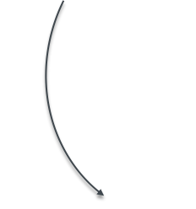
文件3-2
File类访问文件属性
File 类
"c:\\test .txt“(windows)
或
"c:/test .txt“(linux)
File file = new File( String pathname );
创建文件对象
物理文件或目录
通过文件对象的方法
操作文件或目录的属性
（路径、权限、日期和时间等 ）

Slide 8
File类
下面的构造方法可以用来生成File 对象：
  File(String directoryPath)
  File(String directoryPath, String filename)
  File(File dirObj, String filename)
这里，directoryPath是文件的路径名，filename 是文件名，dirObj 是一个指定目录的File 对象

Slide 9
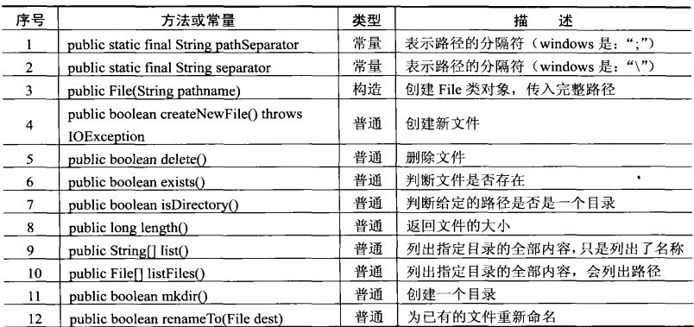
文件3-3
File类的常用方法1

Slide 10

练习1-操作文件或目录属性
练习
需求说明
  实现查看文件属性、创建和删除文件

Slide 11


流 3-1
问题
如何读写文件？
通过流来读写文件
  流是指一连串流动的字符,是以先进先出方式发
送信息的通道
分析
InputStream
F
E
D
C
B
A
OutputStream
来自数据源的数据流
流向目的地的数据流

Slide 12
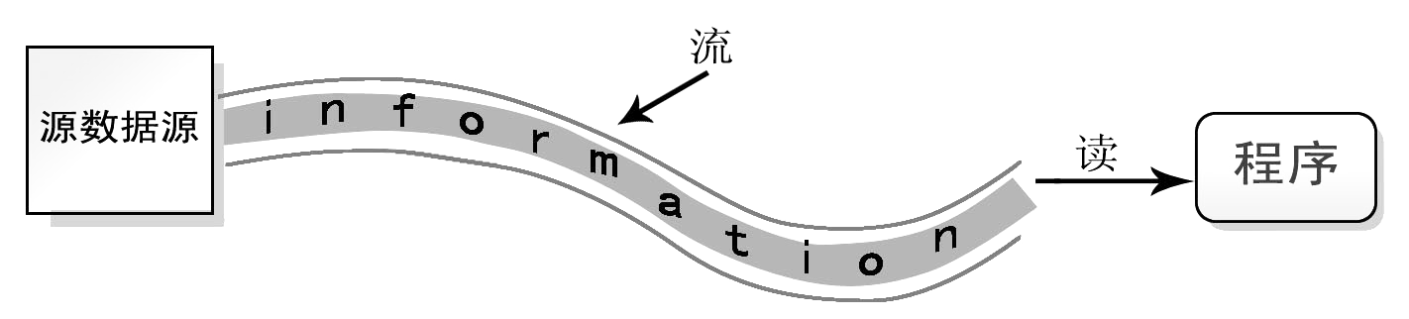
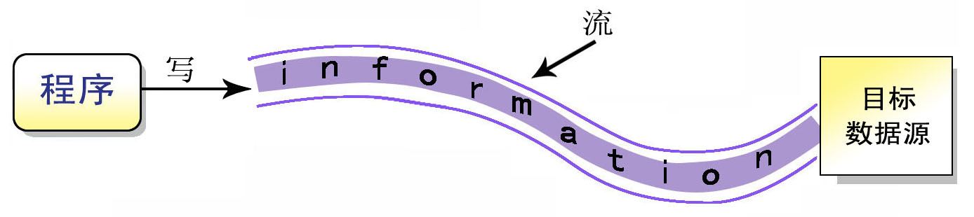
流 3-2
输入/输出流与数据源

Slide 13

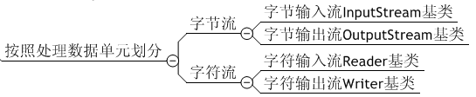
流3-3
Java流的分类
输入输出流是相对于计算机内存来说的
字节流是 8 位通用字节流，字符流是 16 位 Unicode 字符流

Slide 14
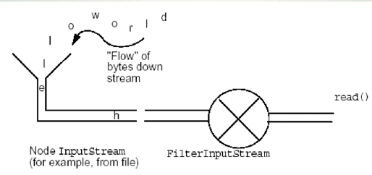
流3-4
• 节点流：从特定的地方读写的流类，例如：磁盘或一块内存区域。
• 过滤流：使用节点流作为输入或输出。过滤流是使用一个已经存在的
输入流或输出流连接创建的。

Slide 15
文件的读写
文本文件的读写
  用FileInputStream和FileOutputStream读写文本文件
  用BufferedReader和BufferedWriter读写文本文件
二进制文件的读写
  使用DataInputStream和DataOutputStream读写二进制文件

Slide 16

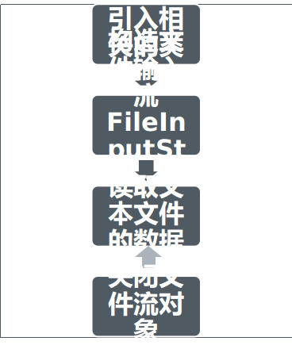

使用FileInputStream 读文本文件
实现步骤
  import java.io.IOException;
  import java.io.FileInputStream;
  FileInputStream fis= new FileInputStream(“c:\\test.txt");
  fis.available();
  fis.read();
  fis.close();

Slide 17

小结
  InputStream类常用方法
  int read( )
  int read(byte[] b)
  int read(byte[] b,int off,int len)
  void close( )
  int available()
  子类FileInputStream常用的构造方法
  FileInputStream(File file)
  FileInputStream(String name)

Slide 18

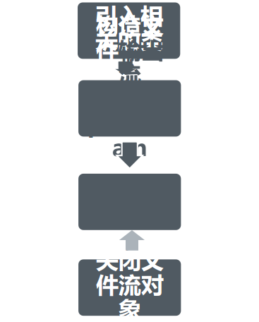
使用FileOutputStream
写文本文件
实现步骤
提问
使用FileOutputStream 写文本文件的步骤与读文件的步骤有何不同？
  import java.io.IOException;
  import java.io.FileOutputStream;
输出流
FileOutputStream
FileOutputStream
  ("c:\\test.txt");
fos = new
FileOutputStream
  String str ="好好学习Java";
  byte[] words = str.getBytes();
  fos.write(words, 0, words.length);
把数据写入文本文件
  fos.close();

Slide 19

小结
  OutputStream类常用方法
  void write(int c)
  void write(byte[] buf)
  void write(byte[] b,int off,int len)
  void close( )
  子类FileOutputStream常用的构造方法
  FileOutputStream (File file)
  FileOutputStream(String name)
  FileOutputStream(String name,boolean append)
注意
1、前两种构造方法在向文件写数据时将覆盖文件中原有的内容
2、创建FileOutputStream实例时，如果相应的文件并不存在，则会自动创建一个空的文件

Slide 20

练习—复制文本文件3-1
指导
训练要点
  理解输入流和输出流类的概念。
  使用FileInputStream实现读取文本文件。
  使用FileOutputStream实现向文本文件中写数据
需求说明
  文件“我的青春谁做主.txt”位于D盘根目录下，要求将此文件的内容复制到C:\myFile\my Prime.txt中

Slide 21
练习——复制文本文件3-2
指导
实现思路
  1. 创建文件“D:\我的青春谁做主.txt”并自行输入内容
  2. 创建C:\myFile的目录。
  3. 创建输入流FileInputStream对象，负责对D:\我的青春谁做主.txt文件的读取。
  4. 创建输出流FileOutputStream对象，负责将文件内容写入到C:\myFile\my Prime.txt中。
  5. 创建中转站数组words，存放每次读取的内容。
  6. 通过循环实现文件读写。
  7. 关闭输入流、输出流

Slide 22
练习——复制文本文件3-3
指导
关键代码
// 1、创建输入流对象,负责读取D:\我的青春谁做主.txt文件
FileInputStream fis = new FileInputStream("D:\\我的青春谁做主.txt");
//2、创建输出流对象，负责将文件内容写入到C:\myFile\my Prime.txt中
FileOutputStream fos = new FileOutputStream("C:\\myFile\\myPrime.txt",true);
// 3、创建中转站数组,存放每次读取的内容
byte words [] = new char[1024];
// 4、通过循环实现文件读写
while((fis.read())!=-1){
fis.read(words); //读取文件
fos.write(words, 0, words.length); //写入文件
}

Slide 23
使用字符流读写文件2-1
问题
格式模版保存在文本文件pet.template中，内容如下：
  您好！
  我的名字是{name}，我是一只{type}。
  我的主人是{master}。
其中{name}、{type}、{master}是需要替换的内容，现在要求按照模板格式保存宠物数据到文本文件，即把{name}、{type}、{master}替换为具体的宠物信息，该如何实现呢？

Slide 24


使用字符流读写文件2-2
分析
可以把该问题分解为：
  如何从文件中读取模版？
  如何替换模版中的内容为当前宠物信息？
  如何将文本保存到文件？
使用Reader接口实现
使用String的replace()方法实现
使用Writer接口实现
使用字符流读写文本更合适

Slide 25

使用FileReader读取文件
示例
import java.io.Reader;
import java.io.FileReader;
import java.io.IOException;
... ...
//创建 FileReader对象对象
Reader fr=null;
StringBuffer sbf=null;
try {
fr = new FileReader("D:\\myDoc\\简介.txt");
char ch[]=new char[1024]; //创建字符数组作为中转站
sbf=new StringBuffer();
int length=fr.read(ch); //将字符读入数组
while ((length!= -1)) {//循环读取并追加字符
sbf.append(ch); //追加到字符串
length=fr.read();
}
}... ...
fr.close();
1、引入相关的类
与字节流FileInputStream类实现文本文件读取步骤类似
2、创建FileReader对象
3、读取文本文件的数据
4、关闭相关的流对象

Slide 26

BufferedReader类
问题
如何提高字符流读取文本文件的效率？
使用FileReader类与BufferedReader类
  BufferedReader类是Reader类的子类
  BufferedReader类带有缓冲区
  按行读取内容的readLine()方法
BufferedReader类特有的方法

Slide 27
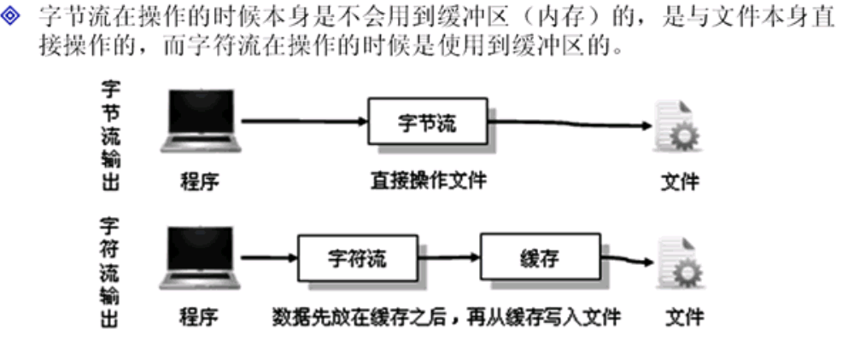
字符流与字节流的区别

Slide 28
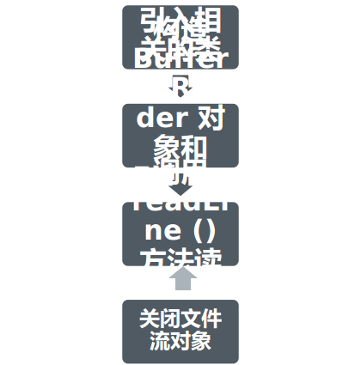
使用BufferedReader 读文本文件
实现步骤
  import java.io.FileReader;
  import java.io.BufferedReader;
  import java.io.IOException;
  Reader fr=new
  FileReader("C:\\myTest.txt ");
  BufferedReader br=new
  BufferedReader(fr);
  br.readLine();
  br.close();
  fr.close();

Slide 29
小结
Reader类常用方法
  int read( )
  int read(byte[] c)
  read(char[] c,int off,int len)
  void close( )
  子类BufferedReader常用的构造方法
  BufferedReader(Reader in)
  子类BufferedReader特有的方法
  readLine()

Slide 30
使用FileWriter写文件
示例
import java.io.Reader;
import java.io.FileWriter ;
import java.io.IOException;
... ...
try {
//创建一个FileWriter对象
fw=new FileWriter("D:\\myDoc\\简介.txt");
//写入信息
fw.write("我热爱我的团队！");
fw.flush(); //刷新缓冲区
}catch(IOException e){
System.out.println("文件不存在!");
}
… …
fw.close(); //关闭流
… …
1、引入相关的类
2、创建FileWriter对象
3、写文本文件
与字节流FileOutputStream类实现向文本文件写入数据步骤类似
4、关闭相关的流对象

Slide 31
BufferedWriter类
问题
如何提高字符流写文本文件的效率？
使用FileWriter类与BufferedWriter类
  BufferedWriter类是Writer类的子类
  BufferedWriter类带有缓冲区

Slide 32
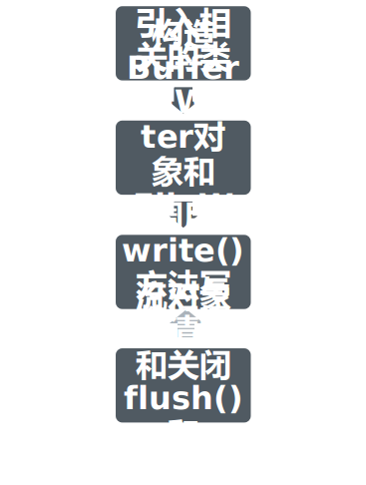
使用 BufferedWriter 写文件
实现步骤
  import java.io.FileWriter ;
  import java.io.BufferedWriter ;
  import java.io.IOException;
  FileWriter fw=new
  FileWriter("C:\\myTest.txt");
  BufferedWriter bw=new
  BufferedWriter(fw);
  bw.write("hello");
  bw.flush();
  fw.close();

Slide 33
小结
Writer类常用方法
  write(String str)
  write(String str,int off,int len)
  void close()
  void flush()
  子类BufferedWriter常用的构造方法
  BufferedReader(Writer out)

Slide 34
练习——替换文本文件内容3-1
指导
训练要点
  使用BufferedReader和FileReader实现读取文本文件
  使用BufferedWriter和FileWriter写内容到文件
需求说明
  读取模板文件C:\pet.templater的内容，按照pet.template的模板格式保存宠物数据到文本文件，即把{name}、{type}、{master}替换为具体的宠物信息，将替换后的内容写入到D\myDoc\pet.txt中

Slide 35
练习——复制文本文件3-2
指导
实现思路
  1.创建字符输入流BufferedReader对象
  2.创建字符输出流BufferedWriter对象
  3. 建StringBuffer对象sbf，用来临时存储读取的
  数据
  4. 通过循环实现文件读取，并追加到sbf中
  5. 使用replace()方法替换sbf中的内容
  6. 将替换后的内容写入到文件中
  7. 关闭输入流、输出流

Slide 36
练习——复制文本文件3-3
指导
关键代码
//创建 输入、输出流对象.
BufferedReader reader = new BufferedReader(fr);
BufferedWriter writer = new BufferedWriter(fw);
String line = null;
StringBuffer sbf=new StringBuffer();
//循环读取并追加字符
while ((line = reader.readLine()) != null) {
sbf.append(line);
}
… …
String newString=sbf.toString().replace("{name}", "欧欧");
… …
writer.write(newString); //写入文件

Slide 37
读写二进制文件
DataInputStream类
  FileInputStream的子类
  与FileInputStream类结合使用读取二进制文件
DataOutputStream类
  FileOutputStream的子类
  与FileOutputStream类结合使用写二进制文件

Slide 38
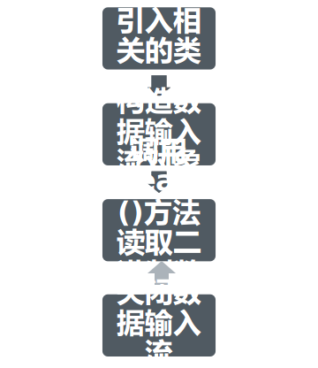
使用 DataInputStream
读二进制文件
实现步骤
  import java.io.FileInputStream;
  import java.io.DataInputStream;
  FileInputStream fis=new
  FileInputStream("C:\\HelloWorld.class");
  DataInputStream dis=new
  DataInputStream(fis);
  dis.read ();
  dis.close();
与字节流FileInputStream类实现文本文件读取步骤极其相似

Slide 39
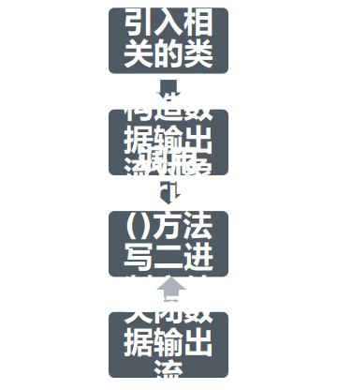
使用 DataOutputStream
写二进制文件
实现步骤
  import java.io.FileOutputStream;
  import java.io.DataOutputStream;
  FileOutputStream outFile=new
  FileOutputStream("C:\\temp.class");
  DataOutputStream out=new
  DataOutputStream(outFile);
  out.write(1);
  out.close();
与字节流FileOutputStream类实现文本文件读取步骤极其相似

Slide 40
学员操作——复制图片
练习
需求说明
  图片top.bmp位于C盘根目录下，要求将此图片复制到D:\myDoc\myPicture.bmp

Slide 41
Object流
在Java这样支持对象的程序，很多数据都是以对象的方式存在，在程序运行过后，您会希望将这些数据加以储存，以供下次执行程序时使用，这时您可以使用ObjectInputStream、 ObjectOutputStream来迚行这项工作
要被储存的对象必须实现Serializable接口，说是实现，其实Serializable中并没有规范任何必须实现的方法，所以这边所谓实现的意义，其实象是对对象贴上一个标志，代表该对象是可以序列化的（Serializable）。

Slide 42
Object流
ObjectInputStream、ObjectOutputStream为InputStream、OutputStream加上了可以让使用者写入对象、读出对象的功能，在写入对象时，我们使用writeObject()方法，读出对象时我们使用readObject()方法，被读出的对象都是以 Object的类型传回，您必须将之转换为对象原来的类型，才能正确的操作被读回的对象
serialVersionUID的含义。

Slide 43
总结
File 类用于访问文件或目录的属性
程序和数据源之间通过流联系
  输入流和输出流
  字节流和字符流
FileInputStream和FileOutputStream以字节流的方式读写文本文件。
BufferedReader和BufferedWriter以字符流的方式读写文本文件，而且效率更高。
DataInputStream和DataOutputStream 可用于读写二进制文件

